Slide 1




Orientações Técnicas
Requerimento de Reembolso de Valor

Slide 2

Criação do Processo de Reembolso

Slide 3
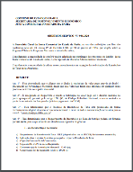
Nós trabalhamos muito e finalmente temos uma nova ordem de serviço, atualizada e integrada a realidade digital. A partir de 22/09/2020, a Ordem de Serviço Nº001/2020 passa a orquestrar os processos de reembolso de taxa solicitados ante a JUCEB.
A nossa maior novidade é que agora os processos serão iniciados pelo cliente digitalmente, sem a necessidade de dar entrada fisicamente na sede da JUCEB ou em algum dos Escritórios Regionais.
Clique no ícone para visualizar a O.S Nº001/2020

Slide 4
O processo deverá ser iniciado, pelo próprio cliente, enviando toda a documentação necessária para o e-mail:
reembolso@juceb.ba.gov.br

Slide 5
Para que seja viabilizada a entrada do processo são indispensáveis os seguintes documentos:
- Quando o requerente for SÓCIO da empresa:
  a) Requerimento de Reembolso de Taxa – RRT (disponível no site da JUCEB) devidamente preenchido;
  b) Indicação clara e precisa do motivo pelo qual se requer o Reembolso da Taxa;
  c) Cópia do Contrato Social Constitutivo;
  d) Cópia do RG e CPF do sócio Requerente;
  e) Documento (s) de Arrecadação Mercantil – DAM (s);
  f) Comprovante (s) de pagamento (s) do (s) DAM (s).

Slide 6
Para que seja viabilizada a entrada do processo são indispensáveis os seguintes documentos:
- Quando o requerente for REPRESENTANTE da empresa, externo ao quadro societário:
  a) Requerimento de Reembolso de Taxa – RRT (ver no site da JUCEB) devidamente preenchido;
  b) Indicação clara e precisa o motivo pelo qual requer o reembolso da taxa;
  c) Apresentação de Procuração específica, firmada por sócio, outorgando poderes a representante para o Requerimento de Reembolso, perante a JUCEB, com reconhecimento de firma, com meio de validação eletrônica ou declaração de autenticidade firmada por advogado, contador ou técnico em contabilidade.
  d) Cópia do RG e CPF do representante legal;
  e) Documento (s) de Arrecadação Mercantil – DAM (s);
  f) Comprovante (s) de pagamento (s) do (s) DAM (s).

Slide 7
Antes de iniciarmos o passo-a-passo, é fundamental que você conheça o
Documento de Arrecadação Mercantil (DAM)
mais profundamente.
Ele é o centro de todo este processo.

Slide 8
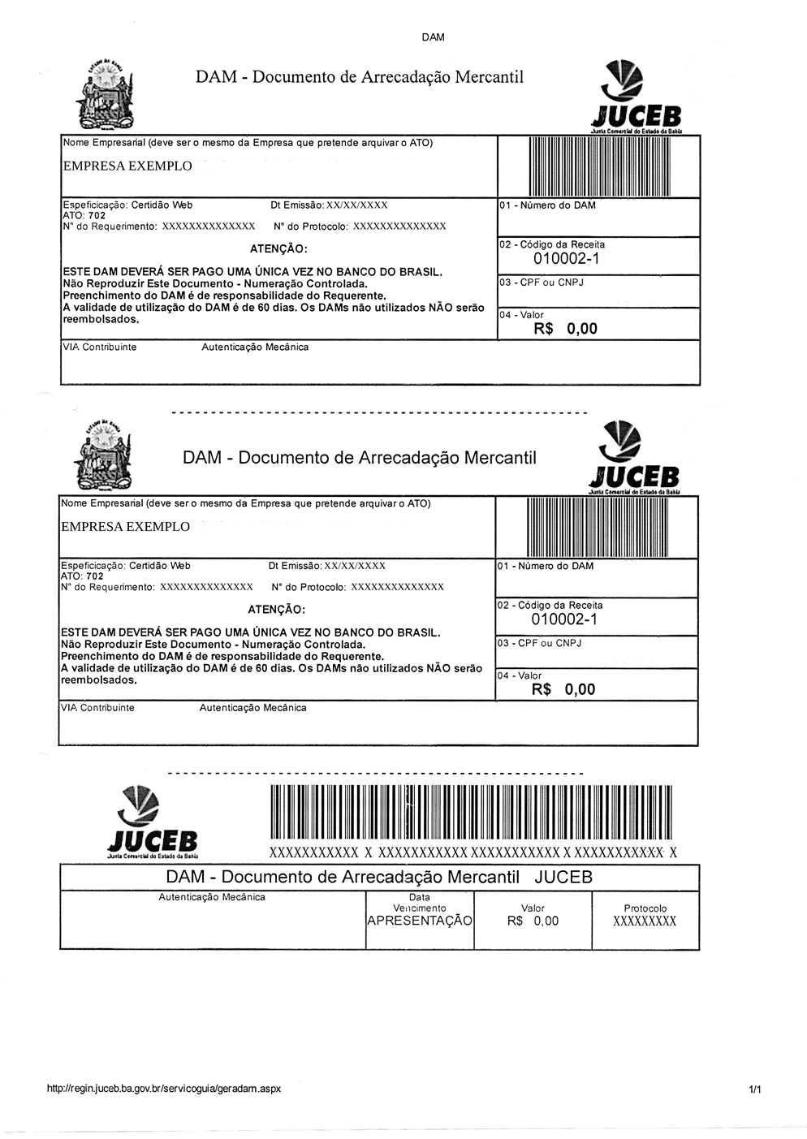
Nestes espaços estará o nome da empresa para a qual foi solicitado o serviço.
Caso a própria empresa tenha solicitado o serviço através de seu login no sistema, o CNPJ informado no passo anterior será o dela. Mas isto não é regra.
O nome aqui apresentado demonstra apenas a qual empresa o serviço foi prestado, mas não significa que esta tenha direito ao reembolso. O que define isto é o CNPJ/CPF apresentado, conforme vimos anteriormente.
ATENÇÃO!!
Nestes espaços devem constar o CPF/CNPJ da pessoa/empresa que solicitou o serviço, é deste cliente o direito ao reembolso e a quem o Requerente estará representando (caso detenha procuração específica).
É desta pessoa (física ou jurídica) o direito a requerer o valor. Independente de quem tenha realizado o pagamento.
O Documento de Arrecadação Mercantil estará preenchido da seguinte maneira:
Nestes espaços estará demonstrado o valor do reembolso.

Slide 9
Agora que o DAM já foi devidamente apresentado, vamos para a o
Requerimento de Reembolso de Taxa (RRT).
Este documento é o próprio pedido de reembolso e precisa ser preenchido corretamente pelo cliente.

Slide 10
O Requerimento de Reembolso de Valor está disponível no site da JUCEB.
http://www.juceb.ba.gov.br/home/modelos-e-formularios/

Slide 11
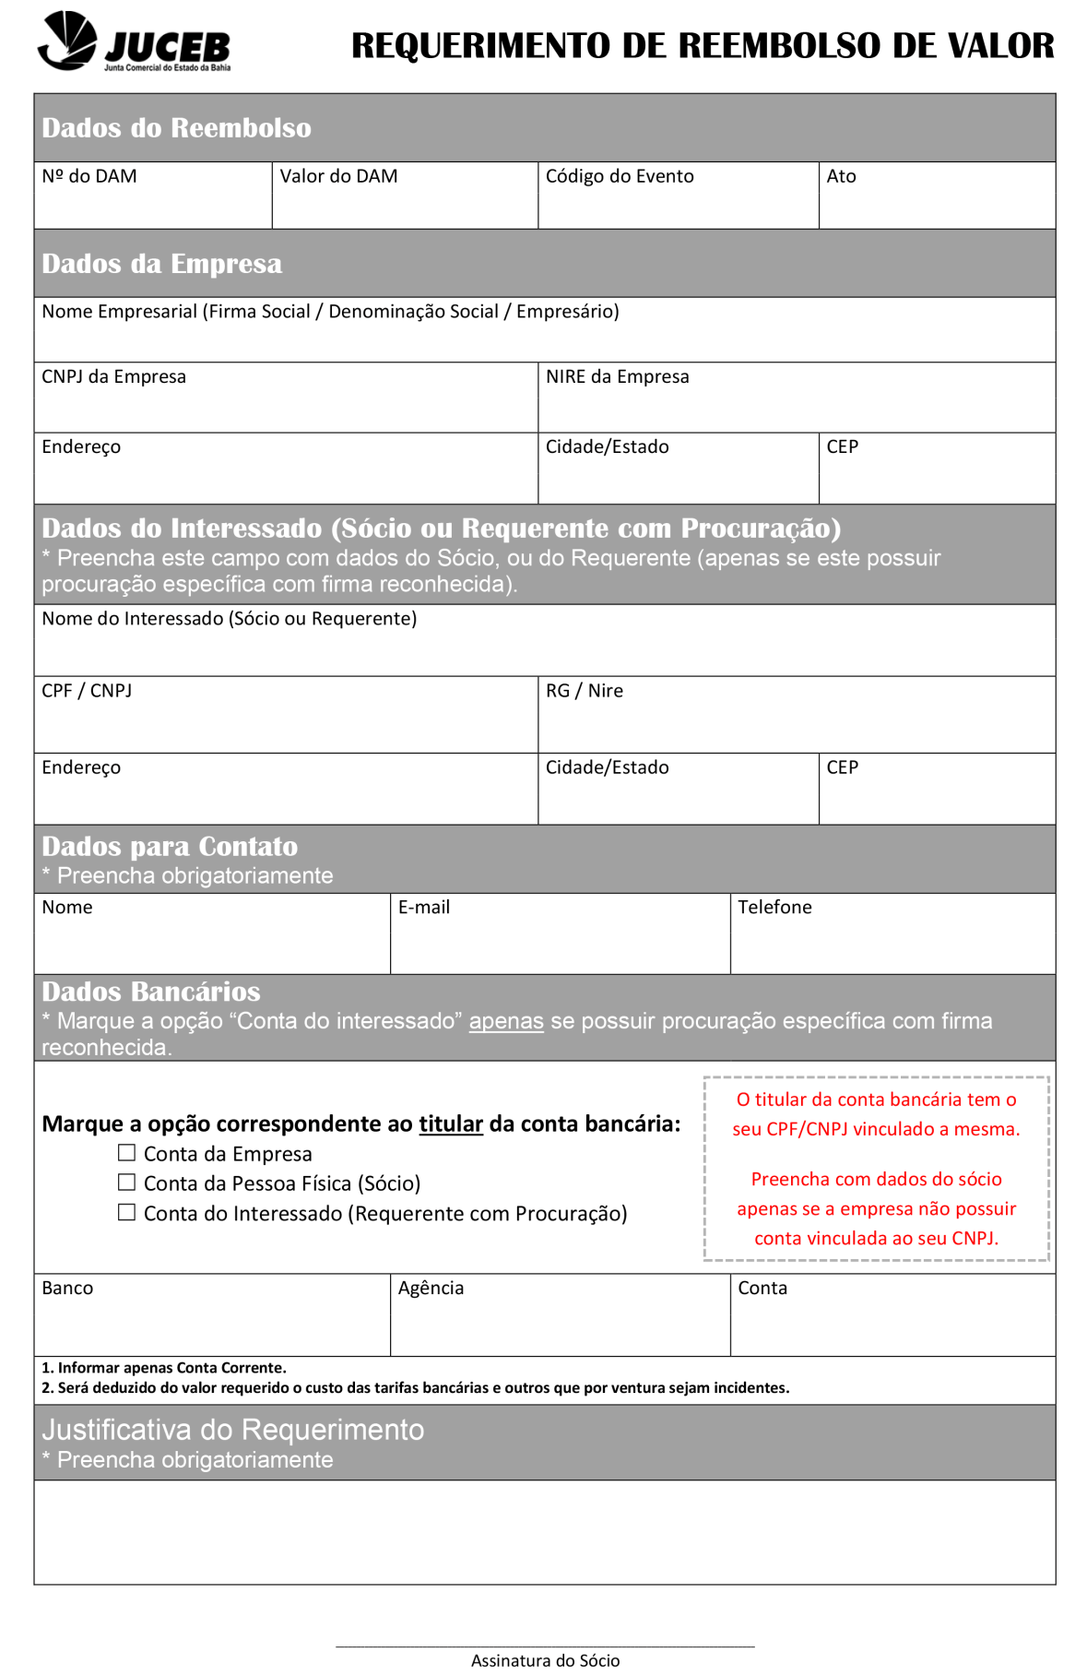
A procuração somente terá validade se, firmada por sócio, outorgando poderes ao representante para o
Requerimento de Reembolso, perante a JUCEB, com reconhecimento de firma, com meio de validação
eletrônica ou declaração de autenticidade firmada por advogado, contador ou técnico em contabilidade.
Essa aba deve estar preenchida com aos dados da empresa que solicitou o serviço do Documento de Arrecadação Mercantil- DAM (o nome da empresa a qual pertence o CNPJ apresentado no DAM). Caso o DAM esteja indicando o CPF do sócio ou de terceiros, deve-se preencher essa aba com as informações desta pessoa, informando o CPF no lugar do CNPJ e o RG no lugar do NIRE. Informe isto ainda no campo de justificativa, acima da assinatura.
Essa aba deve estar preenchida com aos dados do Documento de Arrecadação Mercantil – DAM do qual pede-se o reembolso.
No processo é necessário que tenha cópia de um documento de identificação (identidade, CNH, carteira de trabalho ou passaporte) com os dados do Requerente.
Essa aba deve ser preenchida com os dados do sócio ou do Requerente (reafirmamos a necessidade da Procuração Autenticada nesse último caso).
O Requerimento de Reembolso de Taxa deve ser preenchido da seguinte maneira:
Essa aba deve estar preenchida com aos dados de quem deu entrada no processo (Requerente), sendo este quem irá receber o reembolso respaldado pela procuração autenticada ou verificação do contrato social (sócio).
Autorização da empresa através de
Procuração Autenticada.
É importante salientar que, caso o DAM esteja registrado em nome da empresa e esta não possua conta cadastrada sob o seu CNPJ, é possível dar entrada no processo através de um sócio. Neste caso o sócio deverá preencher seus dados na aba de Dados do Interessado. Devendo preencher suas informações bancárias e os dados para contato.
Este Requerente receberá o reembolso apenas sob duas condições:
A JUCEB observará o contrato social comprovando que o Requerente se trata de sócio da empresa.
Sendo sócio da empresa.

Slide 12
Os dados para contato devem ser preenchidos obrigatoriamente.
Sem eles não é possível realizar o reembolso.
Os dados bancários devem ser da própria Empresa, ou do Sócio ou ainda do Requerente. Deve-se realizar a marcação na opção devida.
É imprescindível descrever detalhadamente o motivo da solicitação do reembolso. Caso o Requerente seja sócio da empresa, informe também aqui.
A conta deverá ser somente Conta Corrente.

Slide 13
IMPORTANTE
É imprescindível a apresentação do comprovante de pagamento com seu devido código de autenticação bancária.

Slide 14
Após a recepção dos documentos através do e-mail, o setor de protocolo da JUCEB irá transforma-lo em um processo digital para o sistema SEI Bahia. O cliente receberá, como resposta, uma sequência numérica referente ao processo e esta será utilizada para consultar o andamento do mesmo através do site Portal SeiBahia.
(veja o passo-a-passo em detalhe no próximo slide)

Slide 15
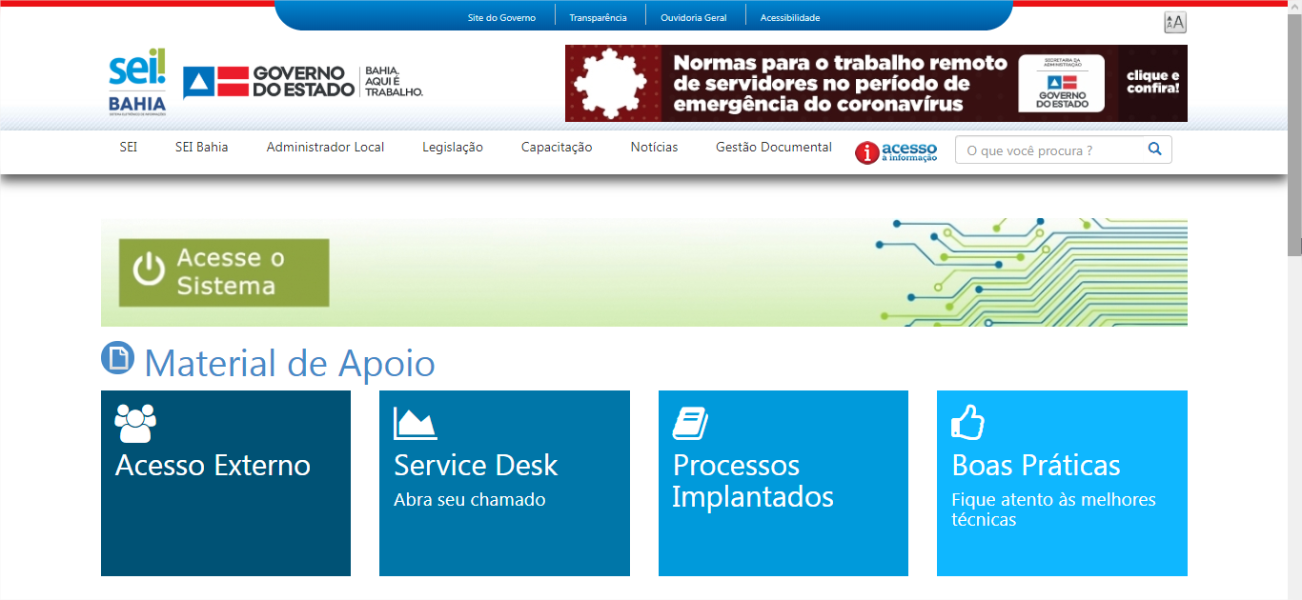
A cliente deve acessar o site:
http://www.portalseibahia.saeb.ba.gov.br
Após acessar a página, deve clicar em
“Acesso Externo” conforme a ilustração.

Slide 16
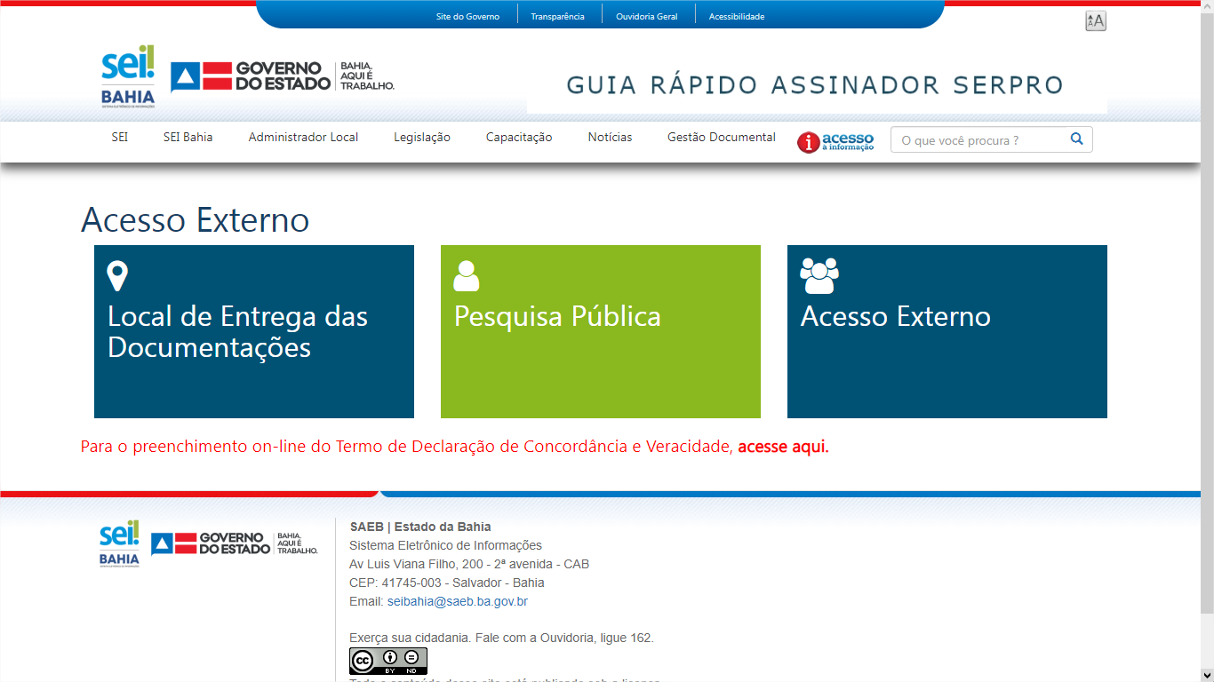
Após acessar a página, deve clicar em
“Pesquisa Pública” conforme a ilustração.

Slide 17
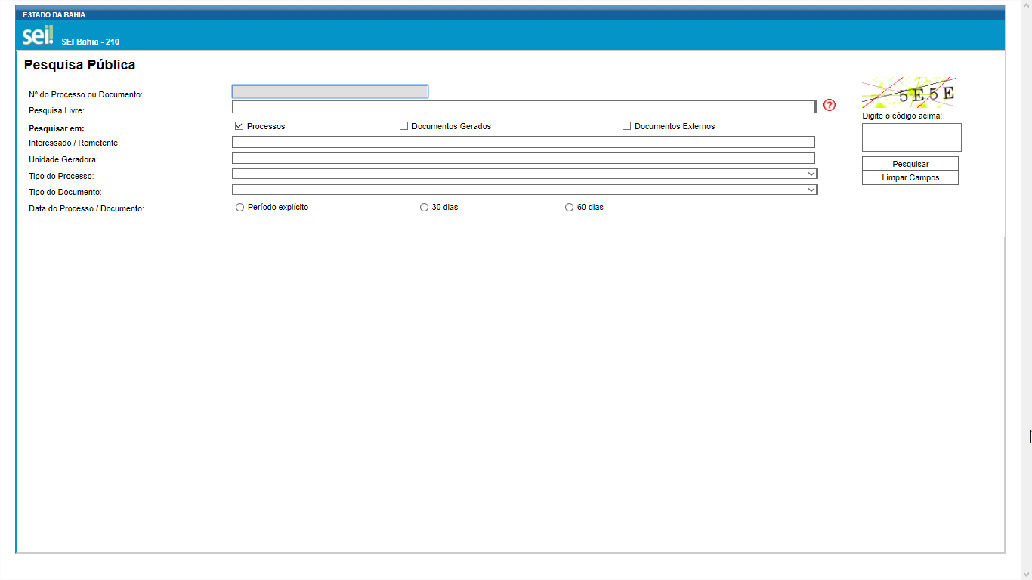
No campo em destaque, deve-se digitar o número do processo, informado pelo Protocolo da JUCEB na resposta do e-mail.

Slide 18

O cliente pode, também, entrar em contato conosco através do “Atende Online”, onde poderá se informar sobre o andamento do processo. Além de solucionar qualquer dúvida sobre o reembolso ou outra relacionada a JUCEB e ao registro mercantil. Acesse o site:
http://www.juceb.ba.gov.br/atendimento/

Slide 19


